Slide 1

静电场
第一章

Slide 2
学案1 电荷及其守恒定律
目标定位
1.知道自然界中的两种电荷及其相互作用.
2.知道使物体带电的三种方式.
3.掌握电荷守恒定律及元电荷的概念.

Slide 3
知识探究
自我检测

Slide 4
一、电荷及三种起电方式
知识探究
问题设计
1.在干燥的实验室里，用丝绸摩擦过的玻璃棒带正电，丝绸带何种电荷呢？玻璃棒和丝绸带电的原因是什么？
答案 负电.玻璃棒上的电子向丝绸上转移，玻璃棒失去电子带正电，丝绸得到电子带负电.

Slide 5
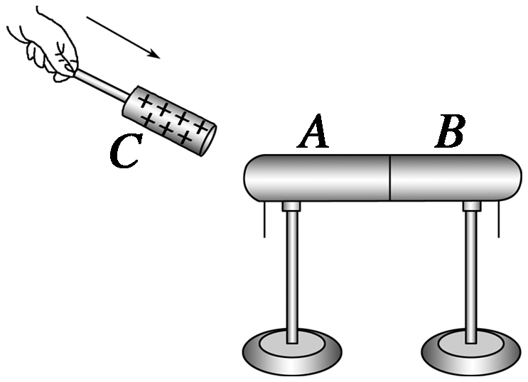
2.如图1所示，取一对用绝缘柱支撑的导体A和B，使它们彼此接触.起初它们不带电，贴在下部的金属箔是闭合的.
图1
(1)把带正电荷的物体C移近导体A，金属箔片有什么变化？
答案 C移近导体A，两侧金属箔片都张开；
(2)这时把A和B分开，然后移去C，金属箔片又有什么变化？
答案 金属箔片仍张开，但张角变小；

Slide 6
(3)再让A和B接触，又会看到什么现象？
答案 A、B接触，金属箔片都闭合；
(4)再把带正电物体C和A接触，金属箔片又有什么变化？
答案 两侧金属箔片都张开.

Slide 7
要点提炼
1.摩擦起电：当两个物体相互摩擦时，一些束缚不紧的电子会从一个物体转移到另一个物体，于是原来呈电中性的物体由于得到电子而带 电，失去电子的物体则带 电.
2.感应起电：当一个带电体靠近导体时，由于电荷间相互吸引或排斥，导体中的自由电荷便会趋向或远离带电体，使导体靠近带电体的一端带 电荷，远离带电体的一端带
负
正
异号

Slide 8
电荷，这种现象叫静电感应，利用静电感应使金属导体带电的过程叫 起电.
3.接触起电：电荷从带电体转移到不带电的物体上.
4.三种起电方式的实质都是 的转移.
同号
感应
自由电子

Slide 9
延伸思考
带正电的金属球A与不带电的金属球B接触，电荷是如何转移的？
答案 电子从B转移到A上，使B带上了正电荷.

Slide 10
二、电荷守恒定律
问题设计
1.电荷会不会像煤和石油一样总有一天会被用完呢？
答案 不会
2.前面学习了三种不同的起电方式，其本质都是电子在物体之间或物体内部转移.那么，在一个封闭的系统中电荷的总量能增多或减少吗？
答案 在一个封闭的系统中，电荷的总量保持不变.

Slide 11
要点提炼
创生
消灭
1.电荷守恒定律：电荷既不会 ，也不会 ，它只能从一个物体转移到另一个物体，或者从物体的一部分转移到另一部分；在转移过程中，电荷的总量 .这个结论叫做电荷守恒定律.
2.电荷守恒定律另一表述是：一个与外界没有电荷交换的系统，电荷的代数和 .
保持不变
保持不变

Slide 12
说明：(1)电荷守恒定律的关键词是“转移”和“总量保持不变”.
(2)导体接触带电时电荷量的分配与导体的形状、大小有关.若两个完全相同的金属小球接触后再分开，将 电荷，两小球带电荷量都为Q＝ (式中电荷量Q₁和Q₂均包含它们的正负号).
平分

Slide 13
延伸思考
1.怎样理解电荷守恒定律中“电荷的总量”？
答案 “电荷的总量”可理解为正、负电荷的代数和.
2.“电荷的中和”，是电荷消失了吗？“中和”过程中电荷守恒定律还成立吗？
答案 不是.“电荷的中和”是指两个带等量异种电荷的物体，其带电电荷量达到等量、异号，这时正、负电荷的代数和为零，这样两物体相互接触时,由于正、负电荷间的吸引作用，电荷发生转移,最后都达到电中性状态的一个过程，在此过程中电荷仍然守恒.

Slide 14
三、元电荷
问题设计
1.物体的带电荷量可以是任意的吗？带电荷量可以是4×10^{－19}C吗？
答案 物体的带电荷量不是任意的，它只能是1.60×10^{－19} C的整数倍.由于4×10^{－19} C是1.60×10^{－19} C的2.5倍，所以带电荷量不能是4×10^{－19} C.
2.电子和质子就是元电荷吗？
答案 元电荷是电荷量的单位，不是物质；电子和质子是实实在在的粒子.

Slide 15
要点提炼
电荷的多少
库仑
1.电荷量： 叫电荷量.国际单位是 ，简称库，用C表示.
2.元电荷： 叫做元电荷，用e表示.所有带电体的电荷量或者等于e，或者是e的 .电荷量e的数值最早是由美国物理学家密立根通过实验测得的.
3.电子的比荷：电子的电荷量e与 之比，叫做电子的比荷.
最小的电荷量
整数倍
电子的质量m_{e}

Slide 16
要点提炼
说明：(1)所有带电体的电荷量或者 e，或者是e的 .
(2)质子和电子所带电荷量与元电荷相等，但不能说电子和质子是元电荷.
等于
整数倍

Slide 17
典例精析
一、对三种起电方式的理解
例1 关于摩擦起电现象，下列说法正确的是( )
A.摩擦起电现象使本来没有电子和质子的物体中产生了电子和
质子
B.两种不同材料的绝缘体相互摩擦后，同时带上等量异号电荷
C.摩擦起电，可能是因为摩擦导致质子从一个物体转移到了另
一个物体而造成的
D.丝绸摩擦玻璃棒时，电子从玻璃棒上转移到丝绸上，玻璃棒
因质子数多于电子数而显正电

Slide 18
解析 摩擦起电的实质是由于两个物体的原子核对核外电子的束缚能力不相同，因而电子可以在物体间转移.若一个物体失去电子，其质子数就会比电子数多，我们说它带正电；
若一个物体得到电子，其质子数就会比电子数少，我们说它带负电.
答案 BD

Slide 19
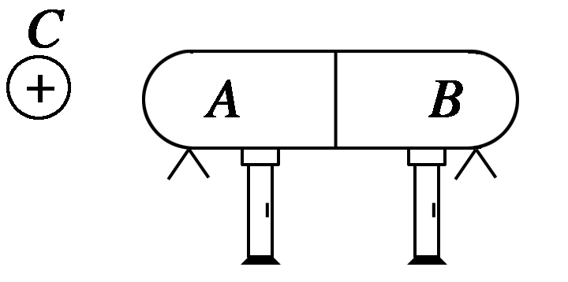
例2 如图2所示，不带电的枕形导体的A、B两端各贴有一对金箔.当枕形导体的A端靠近一带正电导体C时( )
图2
A.A端金箔张开，B端金箔闭合
B.用手触摸枕形导体后，A端金箔仍张开，B端金箔闭合
C.用手触摸枕形导体后，将手和C都移走，两对金箔均张开
D.选项A中两对金箔分别带异号电荷，选项C中两对金箔带同号
电荷

Slide 20
解析 根据静电感应现象，带正电的导体C放在枕形导体附近，在A端出现了负电荷，在B端出现了正电荷，这样的带电并不是导体中有新的电荷，只是电荷的重新分布.金箔上带电相斥而张开.选项A错误.
用手触摸枕形导体后，B端不再是最远端，人是导体，人脚下的地球是最远端，这样B端不再有电荷，金箔闭合.选项B正确.

Slide 21
用手触摸枕形导体后，只有A端带负电，将手和C都移走，不再有静电感应，A端所带负电便会分布在整个枕形导体上，A、B端均带有负电，两对金箔张开.选项C正确.
从以上分析看出，选项D正确.
答案 BCD

Slide 22
二、对电荷守恒定律的理解
例3 原来甲、乙、丙三物体都不带电，今使甲、乙两物体相互摩擦后，乙物体再与丙物体接触，最后，得知甲物体带正电荷1.6×10^{－15} C，丙物体带电荷量的大小为8×10^{－16} C.则对于最后乙、丙两物体的带电情况，下列说法中正确的是( )
A.乙物体一定带有负电荷8×10^{－16} C
B.乙物体可能带有负电荷2.4×10^{－15} C
C.丙物体一定带有正电荷8×10^{－16} C
D.丙物体一定带有负电荷8×10^{－16} C

Slide 23
解析 由于甲、乙、丙原来都不带电，甲、乙相互摩擦导致甲失去电子而带1.6×10^{－15} C的正电荷，乙物体得到电子而带1.6×10^{－15} C的负电荷；
乙物体与不带电的丙物体相接触，从而使一部分负电荷转移到丙物体上，故可知乙、丙两物体都带负电荷，由电荷守恒可知乙最终所带负电荷1.6×10^{－15} C－8×10^{－16} C＝8×10^{－16} C，故A、D正确.
答案 AD

Slide 24
三、对元电荷的理解
例4 下列关于元电荷的说法中正确的是( )
A.元电荷实质上是指电子和质子本身
B.一个带电体的带电荷量可以为205.5倍的元电荷
C.元电荷没有正负之分
D.元电荷e的值最早是由美国物理学家密立根通过实验测定的
解析 元电荷是指电子或质子所带电荷量的大小，但元电荷不是带电粒子，也没有电性之说，A项错误，C项正确；

Slide 25
元电荷是最小的带电单位，所有带电体的带电荷量一定等于元电荷的整数倍，B项错误；
元电荷的电荷量e的值最早是由美国物理学家密立根通过实验测定的，D项正确.
答案 CD

Slide 26
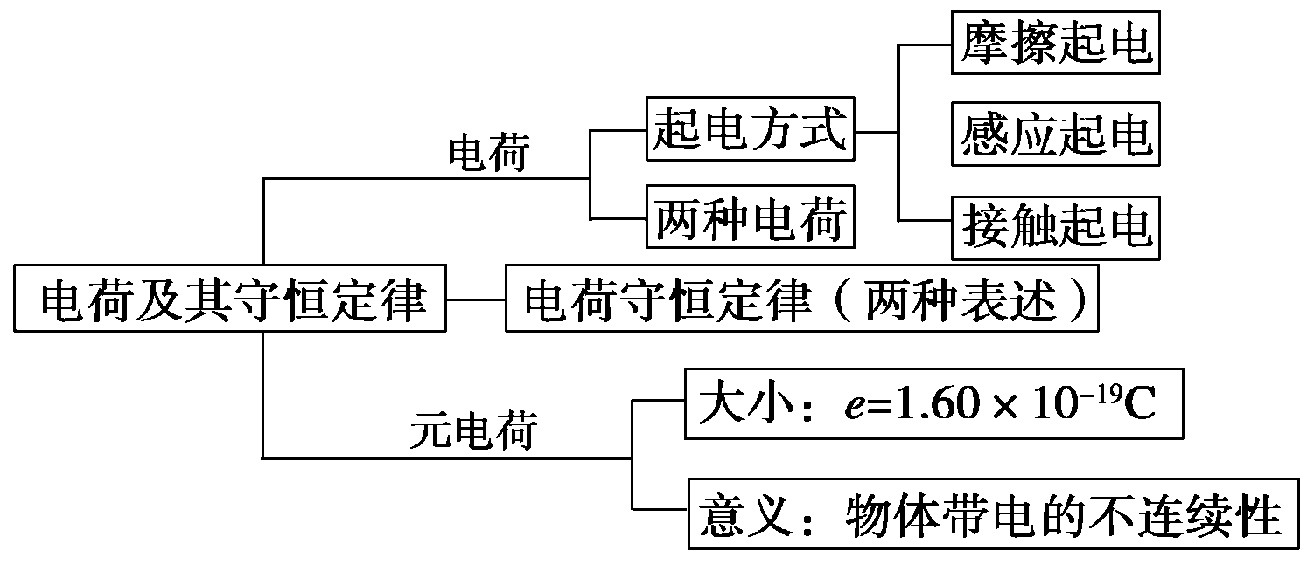

课堂要点小结

Slide 27
1
2
3
自我检测
1.(对摩擦起电的理解)毛皮与橡胶棒摩擦后，毛皮带正电，橡胶棒带负电.这是因为( )
A.空气中的正电荷转移到了毛皮上
B.空气中的负电荷转移到了橡胶棒上
C.毛皮上的电子转移到了橡胶棒上
D.橡胶棒上的电子转移到了毛皮上

Slide 28
1
2
3
解析 摩擦起电的实质是电子从一个物体转移到另一个物体，电中性的物体若失去了电子就带正电，得到了电子就带负电.由于毛皮的原子核束缚电子的能力比橡胶棒弱，在摩擦的过程中毛皮上的一些电子转移到橡胶棒上，失去了电子的毛皮带正电，所以C正确.
答案 C

Slide 29
1
2
3
2.(对元电荷的理解)保护知识产权，抑制盗版是我们每个公民的责任与义务，盗版书籍不但影响我们的学习效率，甚至会给我们的学习带来隐患.某同学有一次购买了盗版的物理参考书，做练习时，发现有一个带电质点的电荷量数据看不清，只能看清是9.________×10^{－18} C，拿去问老师.如果你是老师，你认为该带电质点的电荷量可能是下列数据中的哪一个( )
A.9.2×10^{－18} C B.9.4×10^{－18} C
C.9.6×10^{－18} C D.9.8×10^{－18} C
C

Slide 30
1
2
3
3.(对电荷守恒定律的理解)有两个完全相同的带电金属小球A、B，分别带有电荷量为Q_{A} ＝6.4×10^{－9} C、Q_{B} ＝－3.2 ×10^{－9} C，让两个绝缘金属小球接触，在接触过程中，电子如何转移，转移了多少个电子？
解析 在接触过程中，由于B球带负电，其上多余的电子转移到A球，中和A球上的一部分正电荷直至B球为中性不带电，同时，由于A球上有净正电荷，B球上的电子会继续转移到A球，直至两球带上等量的正电荷.

Slide 31
1
2
3
在接触过程中，电子由球B转移到球A.
共转移的电子电荷量为ΔQ＝－Q_{B}＋Q_{B}′＝3.2×10^{－9} C＋1.6×10^{－9} C＝4.8×10^{－9} C

Slide 32
1
2
3
答案 电子由球B转移到球A 3.0×10¹⁰个

Slide 33
更多精彩内容请登录
谢谢观看
www.91taoke.com

